Slide 1
Project: FPGA-based AI Accelerator Design

Slide 2
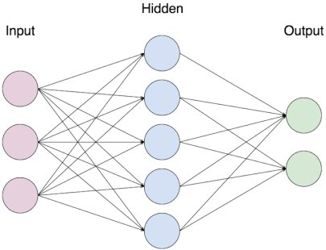
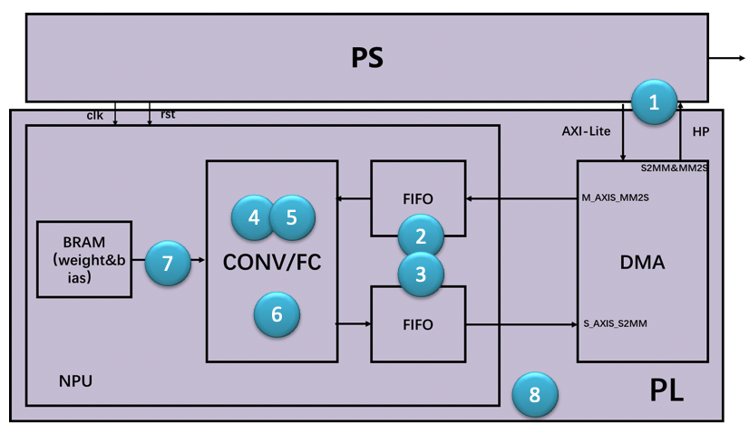
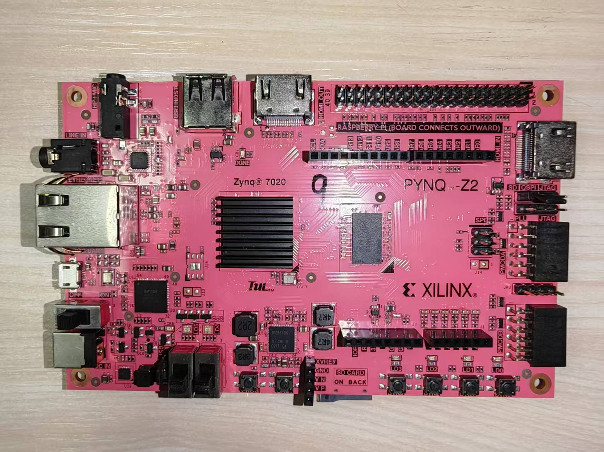

Project: FPGA-based AI Accelerator Design
AI
神经网络（分类任务）
基于FPGA的AI加速器设计：任务分解图（8 Labs）
PYNQ FPGA开发板
EDA软件：

Slide 3
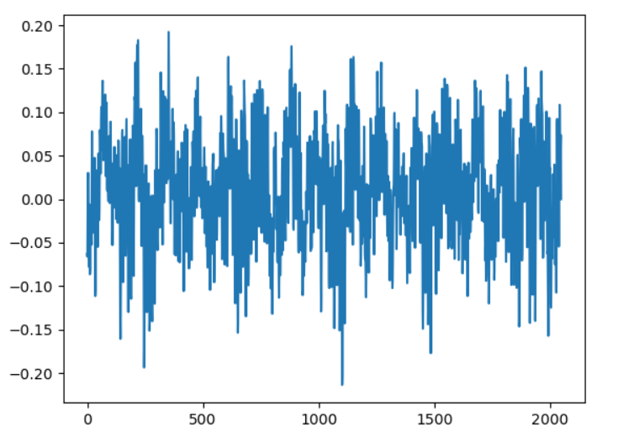
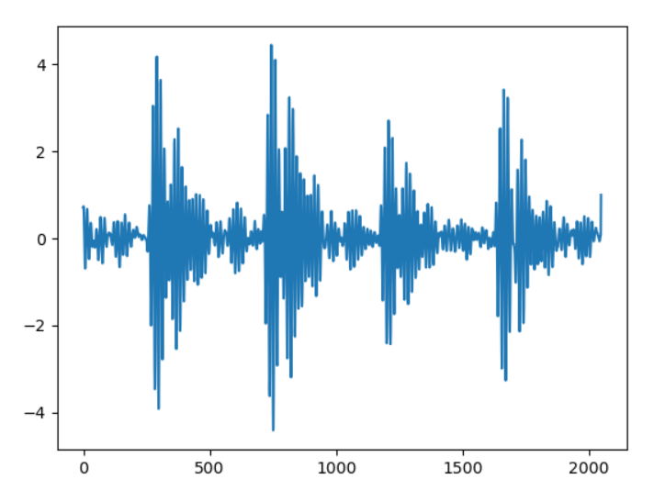
AI Model
AI分类功能：工业轴承异常判断，根据传感器采集的轴承振动信号，
判断是否工作异常
模型参数
正常
分类结果
（正常or异常）
输入数据
异常
神经网络

Slide 4
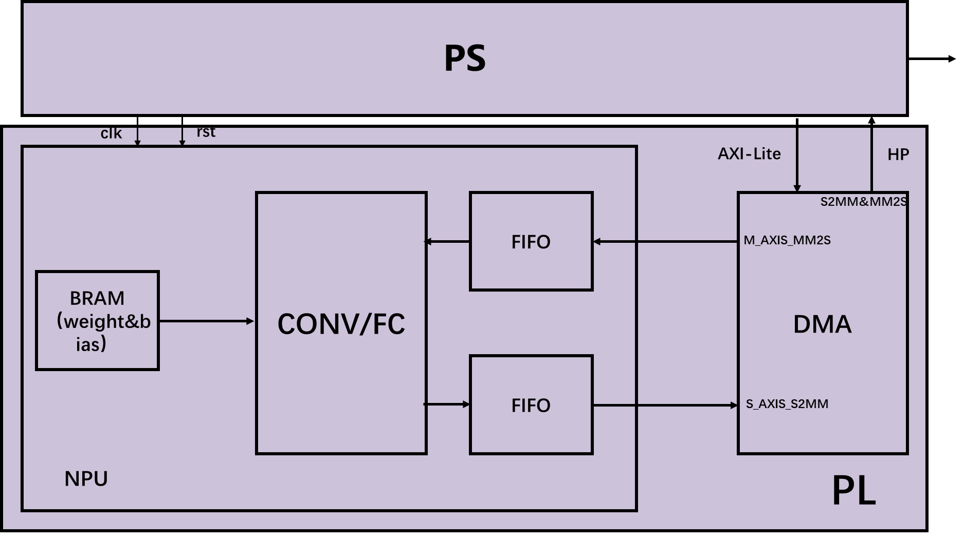
实验总览
PS (Processing System)
处理器，ARM核，负责控制
PL (Programmable Logic)
可编程逻辑，负责计算

Slide 5
实验总览
PS (Processing System)
处理器，ARM核，负责控制
PL (Programmable Logic)
可编程逻辑，负责计算
DMA (Direct Memory Access) 负责搬运数据

Slide 6
实验总览
PS (Processing System)
处理器，ARM核，负责控制
PL (Programmable Logic)
可编程逻辑，负责计算
DMA (Direct Memory Access) 负责搬运数据
NPU (Neural Processing Unit) 神经网络处理单元

Slide 7
实验总览
PS (Processing System)
处理器，ARM核，负责控制
PL (Programmable Logic)
可编程逻辑，负责计算
DMA (Direct Memory Access) 负责搬运数据
NPU (Neural Processing Unit) 神经网络处理单元
FIFO 缓存，负责缓冲数据
CONV/FC 卷积/全连接层
负责神经元计算
BRAM 存储器
负责存储模型参数

Slide 8

实验总览
PS (Processing System)
处理器，ARM核，负责控制
PL (Programmable Logic)
可编程逻辑，负责计算
DMA (Direct Memory Access) 负责搬运数据
NPU (Neural Processing Unit) 神经网络处理单元
FIFO 缓存，负责缓冲数据
CONV/FC 卷积/全连接层
负责神经元计算
BRAM (Block RAM) 块存储器
负责存储模型参数
结果输出
网络计算
（乘、加）
接收数据
输入数据
数据回写
模型参数加载
缓存结果

Slide 9
实验总览
1
EDA基础：PS-PL交互
2
Verilog基础：逻辑单元设计
1
3
同步/异步FIFO
4
5
4
1层网络计算模块
2
7
3
5
3层网络计算模块
6
6
数据截位方式对网络结果的影响
8
7
实现网络数据流控制等
8
系统整合

Slide 10
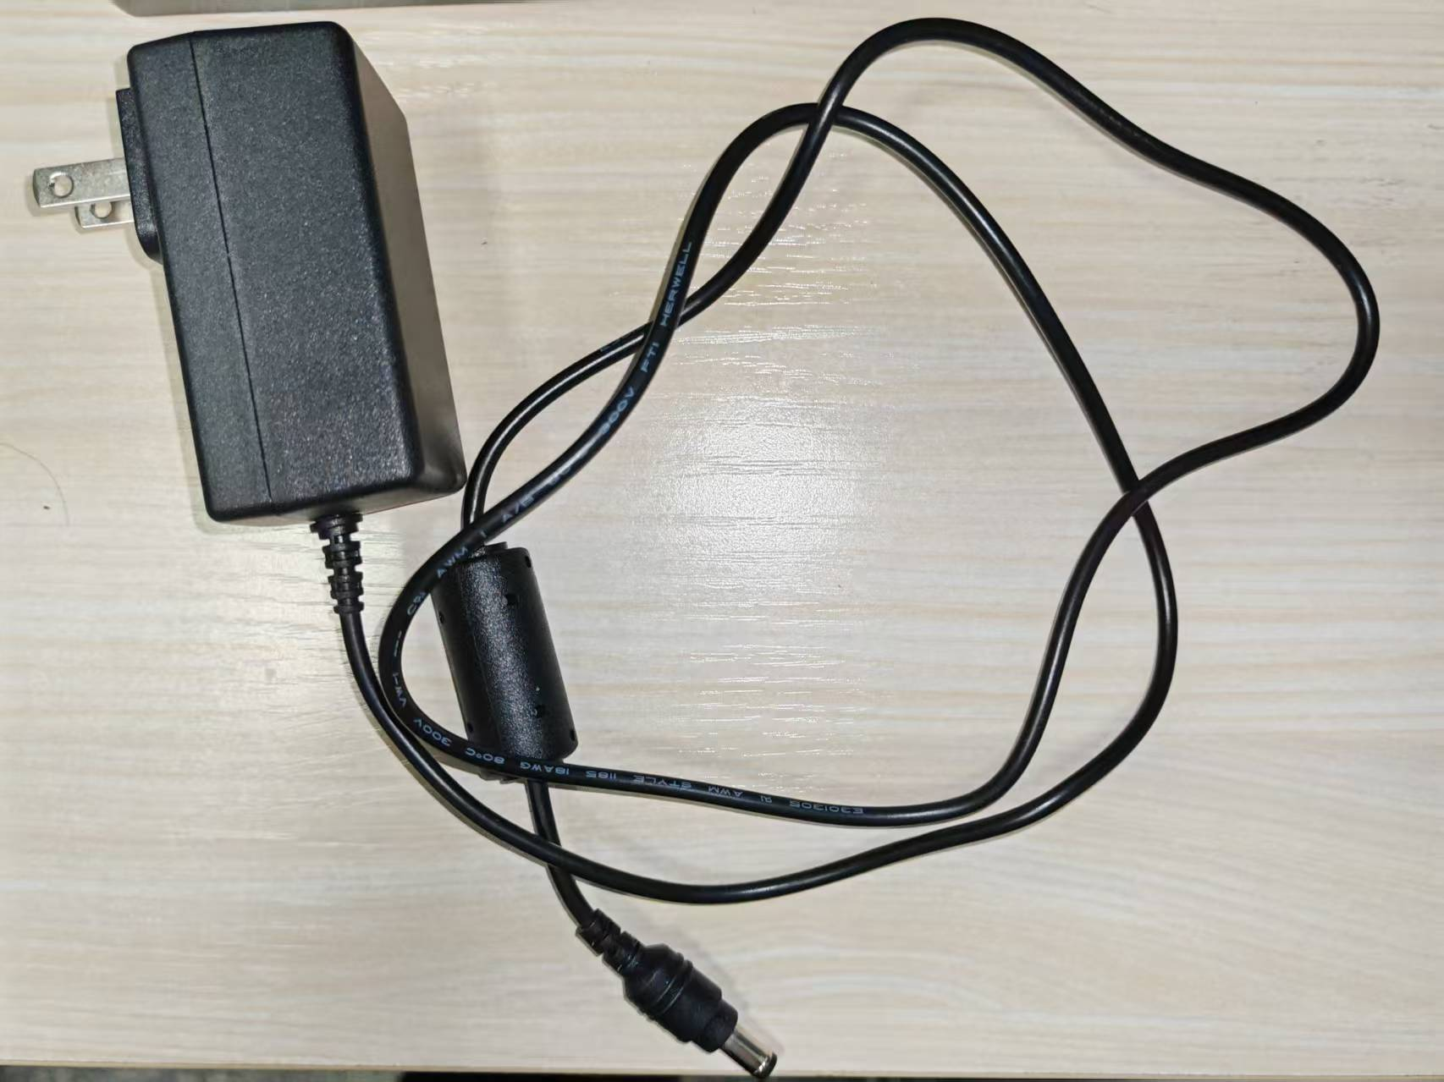
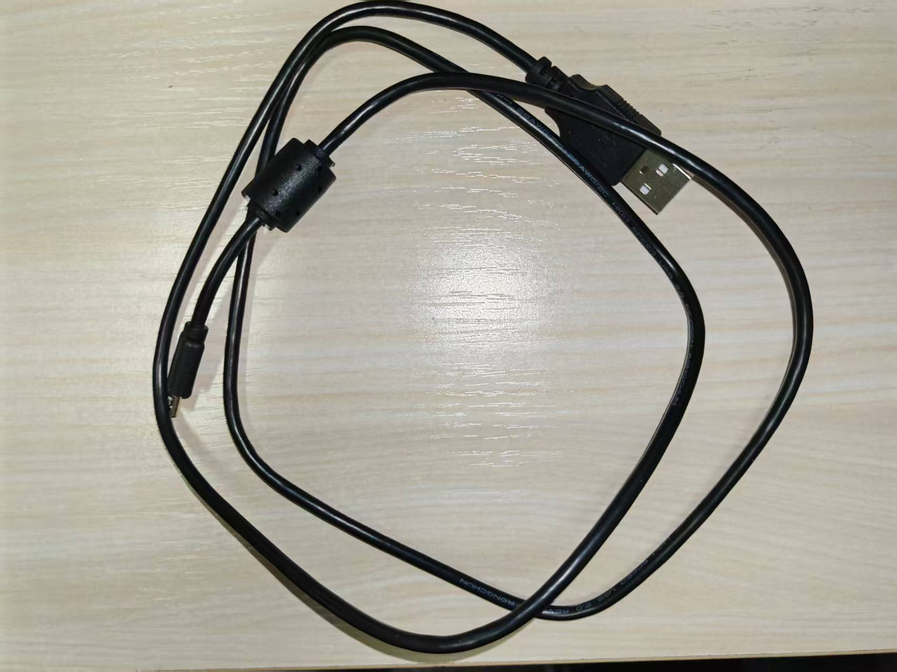
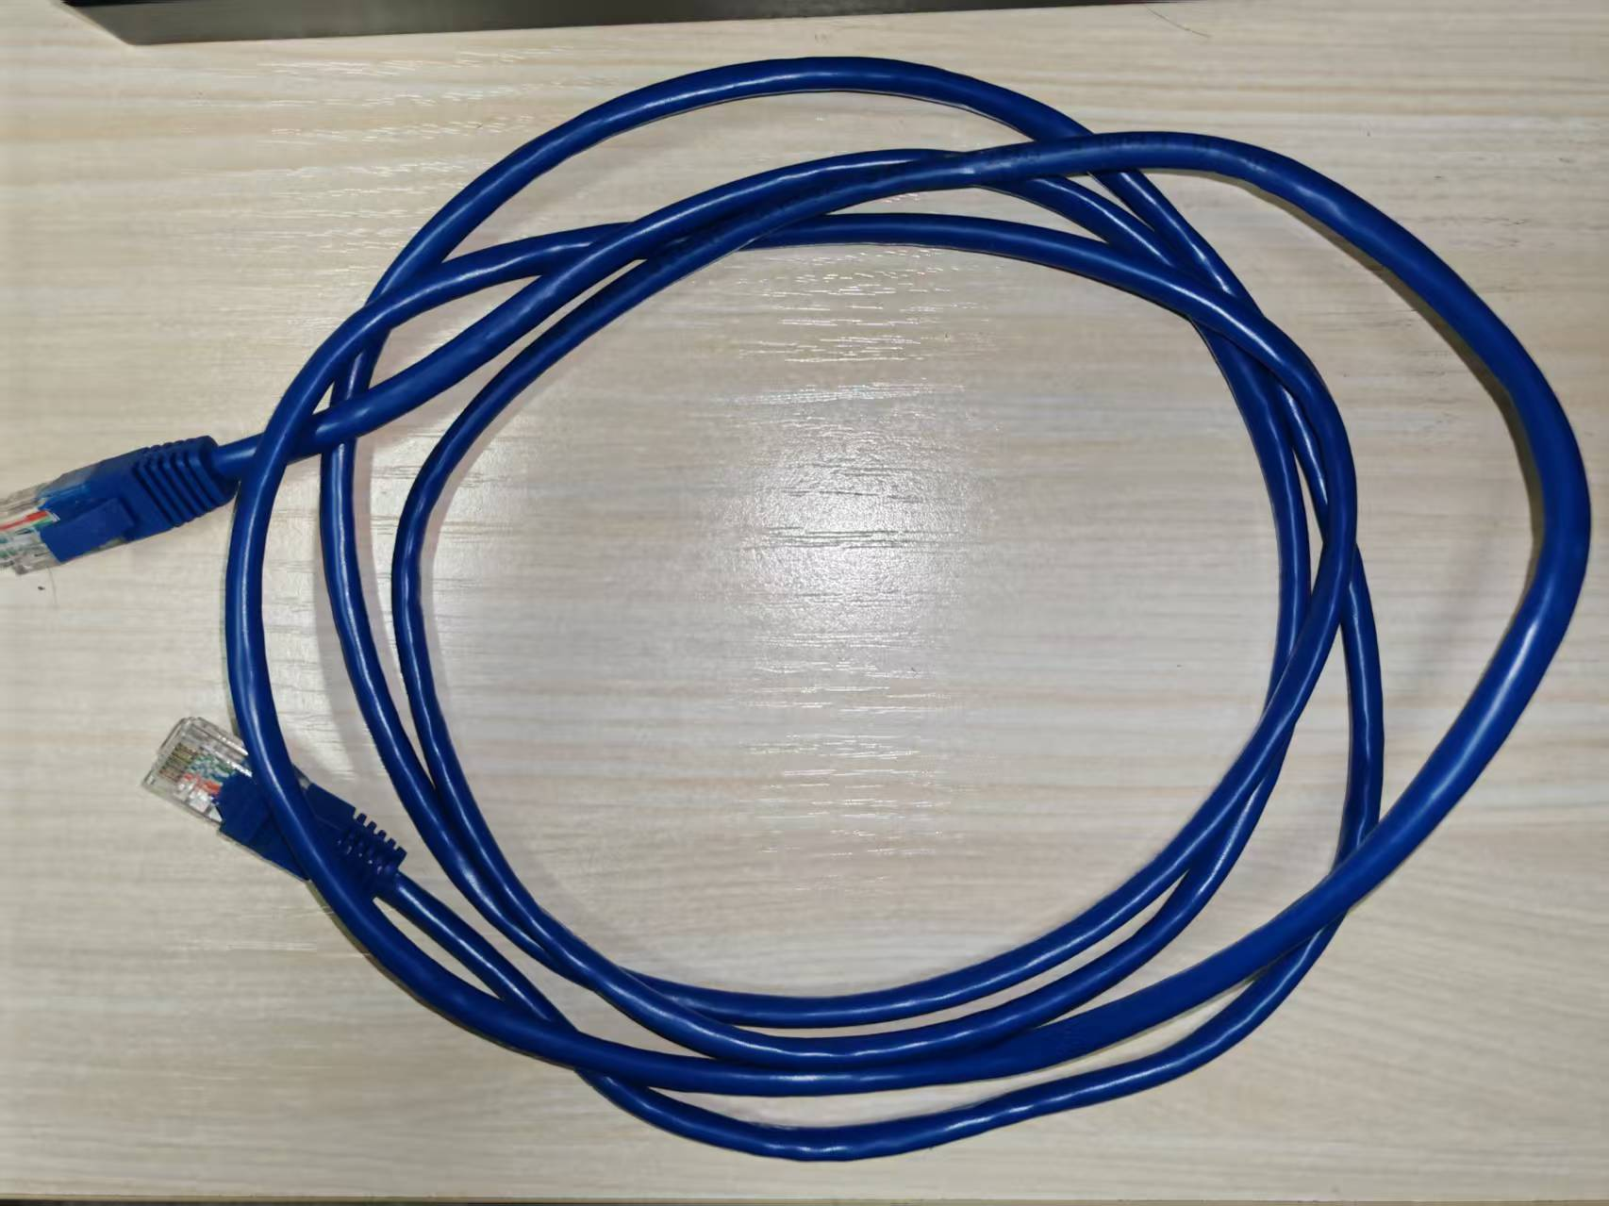
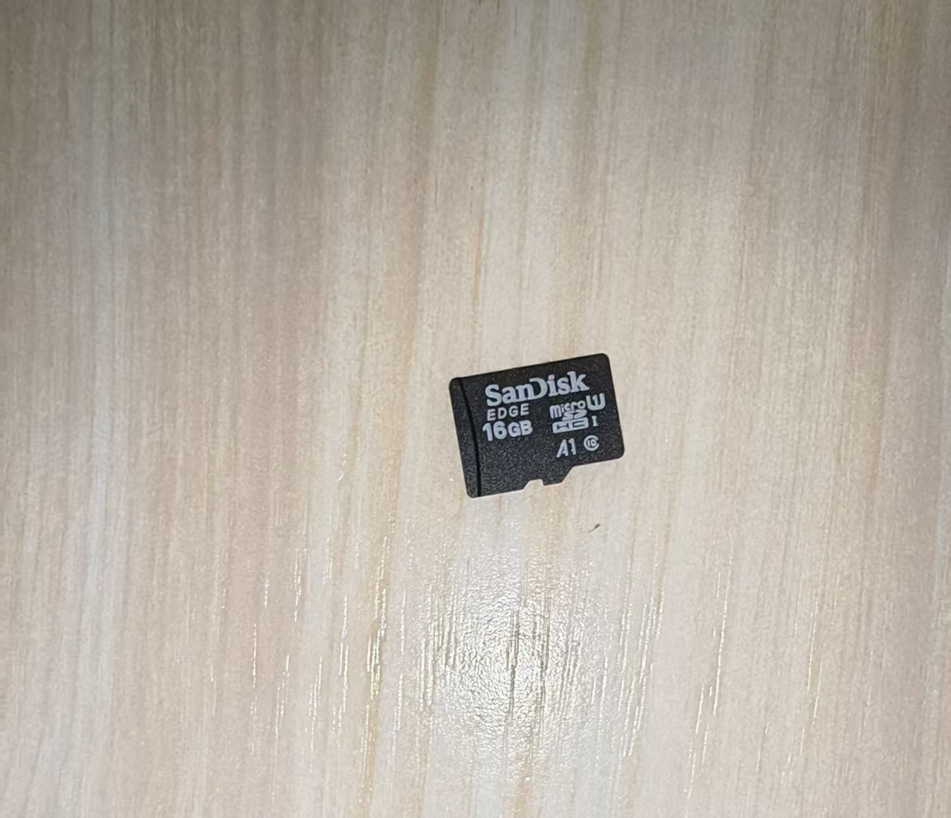
实验工具介绍
电源线
USB-UART线
PYNQ-Z2 FPGA
（Python Productivity for Zynq)
网线
Micro-SD 卡

Slide 11
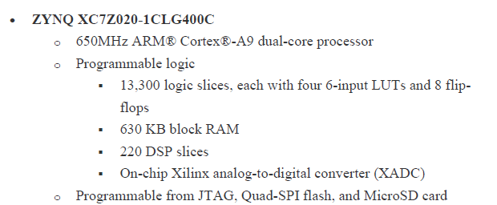
Pynq z2
PYNQ-Z2 FPGA
用户手册见“资料”文件夹下
更多介绍：https://pynq.readthedocs.io/en/latest/

Slide 12
Lab1：PS与PL交互

Slide 13
Lab 1: PS-PL交互
任务要求：
基于PS-PL交互，用LED显示二进制数字(学号末位）
1
LED控制

Slide 14



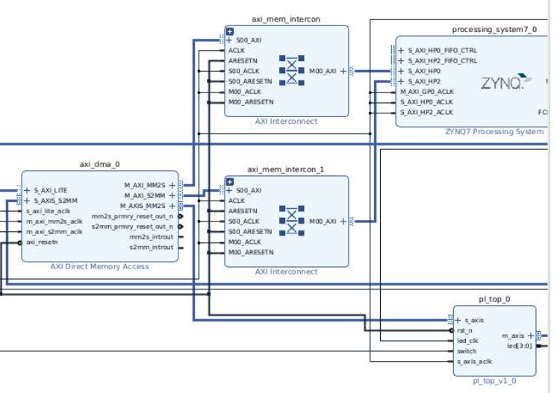

Lab 1 实验步骤
环境搭建：在计算机上搭建PYNQ平台
创建项目工程：
下板验证：
- 设计LED控制逻辑IP核（DMA、FIFO、LED）
- Block Design （把所有IP整合、自动连线等生成最终顶层设计）
实现PS端控制，修改Python代码，点亮学号末尾数字

Slide 15
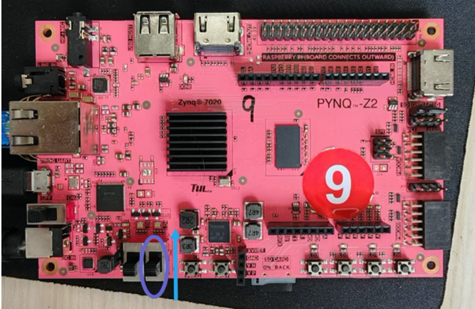
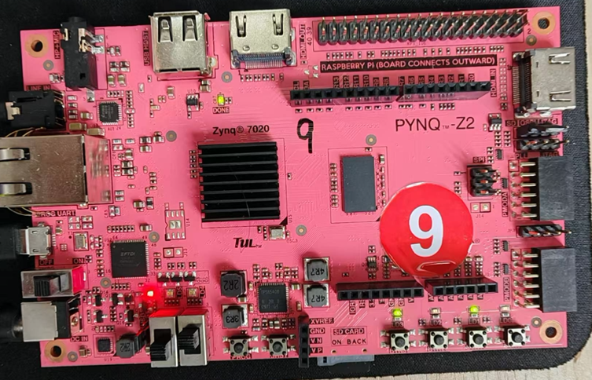
Lab 1 功能展示
拨动Switch 0，PL端发送数据到PS端存储器，PS端收到相应数据后向PL端发送点亮LED的指令，LED按照要求顺利亮起。
将switch0向上拨动至1
以数字10为例，LED显示效果

Slide 16
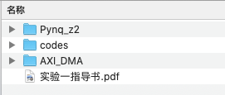
提供资料
codes：源代码
Pynq_z2：FPGA的相关介绍，包括用户手册、datasheet等
AXI_DMA：DMA IP核相关介绍
实验一指导书

